Slide 1
Érdekességek a nagyvilágból

Slide 2
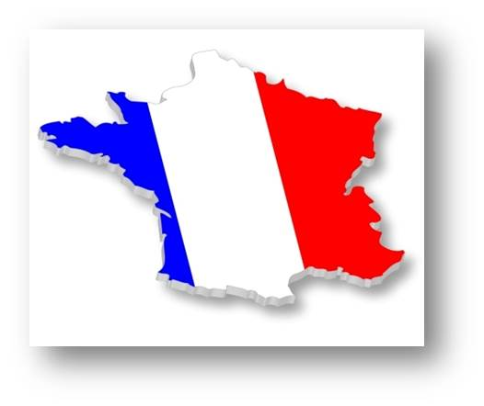
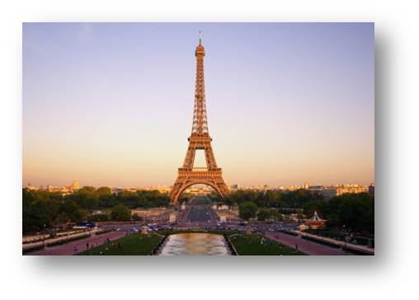
Franciaország
• Az etikett szülőhazája. A francia nyelv udvarias, a segítségével könnyű kapcsolatot teremteni.
• A pontosság a hivatalos érintkezésben kötelező, a magánéletben lehet laza, lezser.
• A franciák nagyon szeretik a virágot. A hölgyeket május 1-jén gyöngyvirággal köszöntik.
• Büszkék a történelmükre és a művésze-tükre.
• Csak a saját nyelvükön szeretnek beszélni, ellenben angolra váltanak, amennyiben nem találják megfelelőnek beszélgetőpartnerük franciatudását.
• A konyhájuk világhírű, értékelik és becsülik a jóízű ételeket.

Slide 3
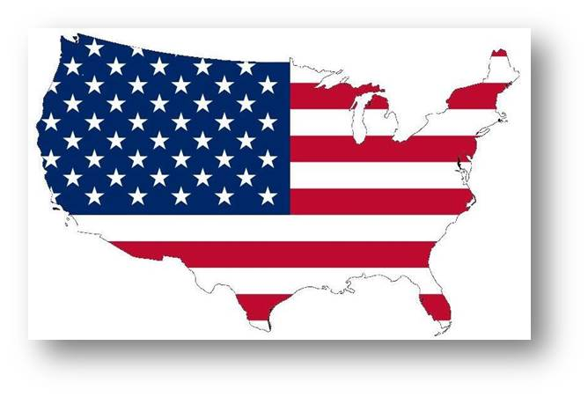
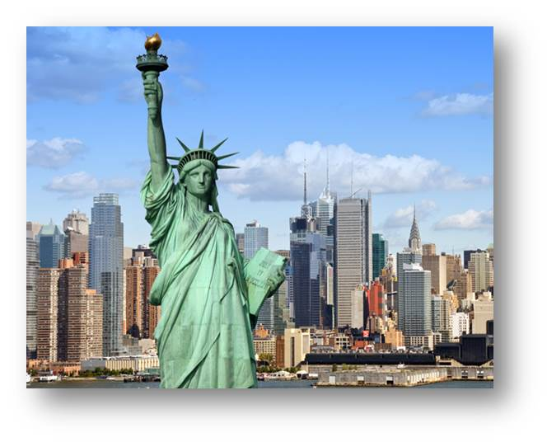
Amerikai Egyesült Államok
A társasági érintkezési normákra főleg az angol hatás jellemző, ismerik, és betartják az európai etikettet.
•A kézfogás nem kötelező, a kézcsókot nem ismerik.
•A pontosság kötelező.
Kalap
• A kalapot a férfinak le kell vennie, ha bármilyen szobába belép, de a folyosón vagy a liftben viselheti. (Kivétel Texas)
• Le kell venni továbbá istentisztelet alatt, az asztalnál és amikor a nemzeti himnuszt játsszák. Ezek a szabályok a nőkre is vonatkoznak.
Étkezés
• Csak olyan ételeket illik készíteni, amelyek a vendégeknek ízlenek, például vegetáriánus vendégeknek nem lehet húsételeket tálalni.
• Jellemzően a házigazda/a meghívó kezdi el az étkezést.
• Az asztalt elhagyni csak indokolt estben, elnézést kérve illik.
• Az evőeszközöket másképp használják, mint az európaiak; a kanalat oldalról is szájukhoz emelik, a késsel feldarabolják a húst, mint a kisgyereknek, aztán a villát jobb kézben tartva folytatják az evést.
Egyéb
• Az előadás/társalgás közbeni unalmat el kell rejteni a száj elé tett kézzel.
• Orrot fújni csak zsebkendőbe szabad és soha nem evés közben.
• Köhögéskor, tüsszentéskor vagy böfögéskor zsebkendőt kell használni.
• Enni csak csukott szájjal, a legkisebb zajt okozva illik.

Slide 4
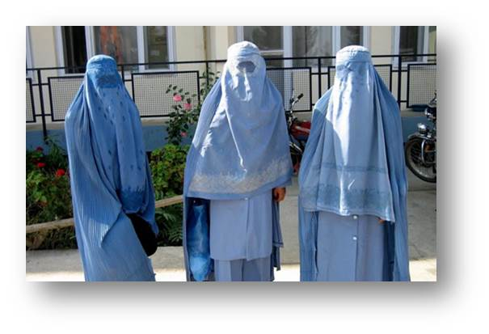
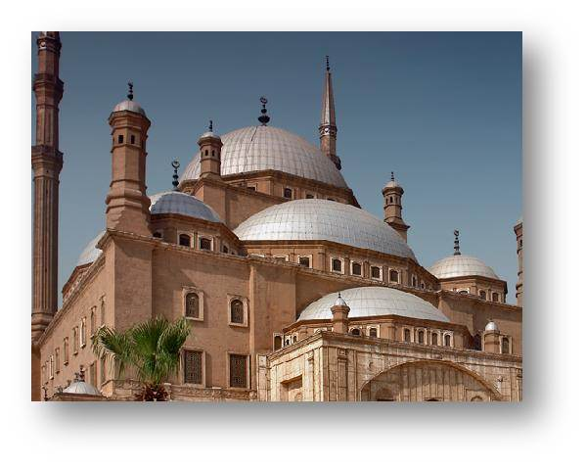
Arab országok
•A mecsetbe csak cipő nélkül szabad belépni, a cipőt a talpával lefelé a bejárat előtt kell hagyni.
•Imádkozó ember előtt nem szabad elhaladni.
•Arab férfitól nem illik érdeklődni a felesége vagy a család nőtagja felől.
•A vendéglátás általában nyilvános helyen (étterem, klub) történik.
•Kutyát ábrázoló ajándék nem adható, mert a kutya - és a cipő - az iszlám országokban tisztátalan, társalgás közben ezeket a témákat kerülni kell.
•A nők ne viseljenek mélyen kivágott, ujjatlan, a vállat szabadon hagyó vagy túl rövid ruhát, és nadrágot sem.
•Fényképezni csak a megengedett helyeken szabad, és ott is csak diszkréten.
•Az alku az araboknál kötelező.
•Bort, szeszesitalt a muszlim nem ihat.
•Enni csak jobb kézzel lehet, ballal nem, mert azt tisztátalan dolgokra használják.
•A köszönés, üdvözlés szintén jobb kézzel történik.

Slide 5
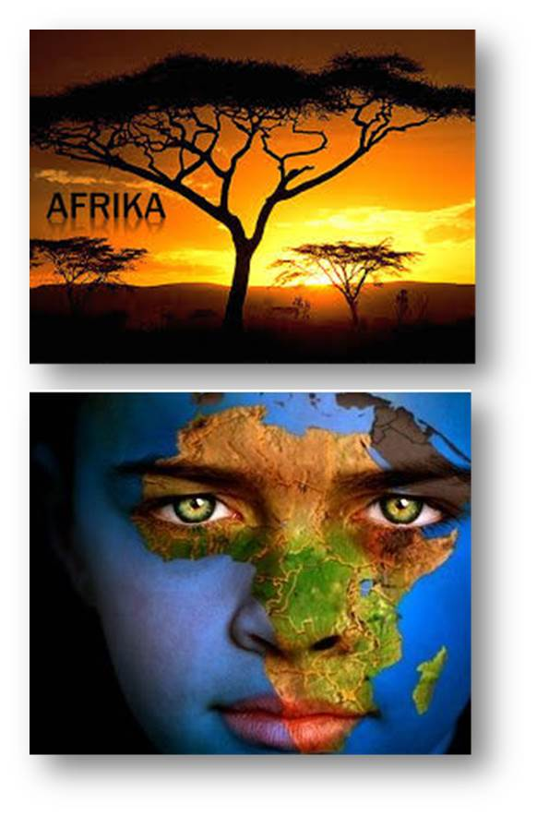
Afrika
Afrikában a kultúrák és szokások szinte megszámlálhatatlanok.
Az afrikai embereknek nagyon fontos az etnikai hovatartozás, erre nagyon büszkék és egyben nagyon érzékenyek. Soha nem szabad a látszat alapján ítélni.
Egy hagyományos, törzsi ruhát viselő ember nem biztos, hogy tanulatlan. Nagy szerepet játszik az afrikaiak életében a szerencse, legyen az jó- vagy balszerencse. Ezek a vallásra vagy a babonára vezethetőek vissza.
Megszokott az amulettek viselése, az afrikai emberek hite szerint ezek védenek a gonosz szellemek ellen, vagy segítenek kihasználni a természet erőit, illetve javítják a viselőjük anyagi helyzetét.

Slide 6
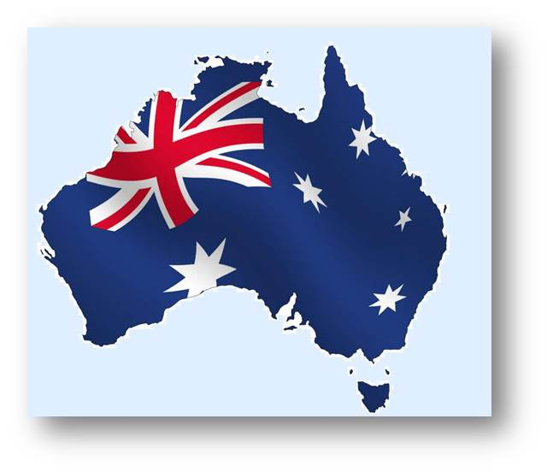
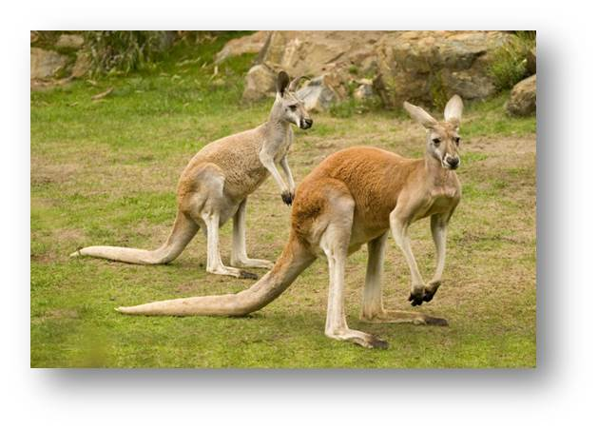
Ausztrália
• Az ausztrálok nem azonosítják magukat a britekkel.
• Nagyon udvariasak, közvetlenek, hamar tegeződnek.
• Az ausztrál angol nyelv eltér az angoltól, nem szeretik, ha valaki mindenáron utánozni akarja a nyelvüket.
• Az étkezés egyszerű, főleg steak, kenyeret nem esznek hozzá.
• Borravaló csak a többletmunkáért jár, a taxisnak, fodrásznak, szállodai alkalmazottnak nem szokás adni, egyes helyeken pedig az alkalmazottaknak tiltott a borravaló elfogadása.
• Közlekedéskor figyelni kell a kenguru-veszélyre.

Slide 7
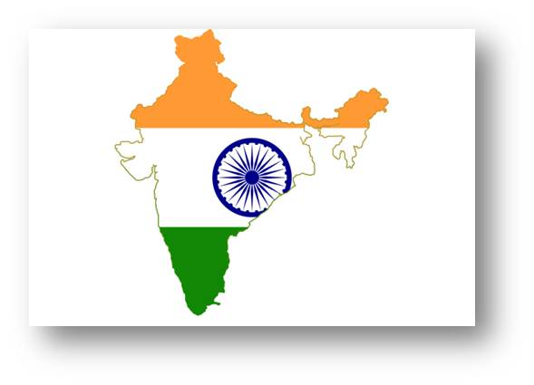
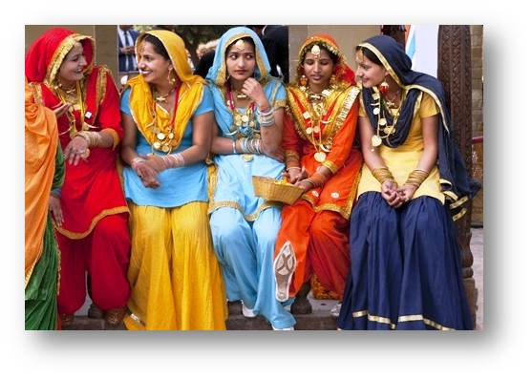
India
• Ebben a hatalmas országban mintegy 1650 nyelven beszélnek. „Indiai nyelv” nincs, a hivatalos nyelvek száma 15. Legnagyobb hívőszámú vallás a hindu.
• A vendéget virágfüzérrel várják, azt a szállásra érkezésig vagy a repülőgép felszállásáig a vendég a nyakában viseli.
• A nők viselete a körülbelül 5 méter hosszú szári, amely tarka, változatos.
• A férfiak nagy melegben is hosszú nadrágot és inget vagy galléros pólót viselnek.
• A hinduk nem ehetnek marhahúst, de szeszes italt ihatnak. Nagyon sokan vegetáriánusok.
• Ha kézzel kell enni valamilyen ételt, ahhoz csak jobb kézzel szabad nyúlni.
• Étkezés után citrommal illatosított, meleg vízzel lehet kezet mosni.

Slide 8
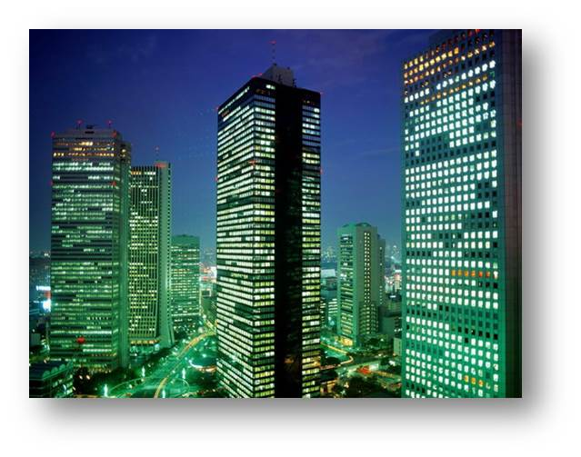
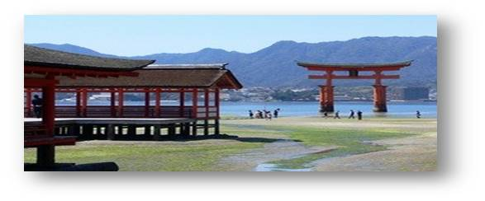
Japán
A japánok legendásan udvariasak, ezt másoktól is elvárják.
Egymással soha nem fognak kezet, helyette meghajolnak.
A nők bemutatása mindig a férfiak után következik, a kiszolgálásuk az asztalnál úgyszintén.
A humorukra a bölcsesség a jellemző, az európai vicceket nem értik.
Evőpálcikákkal étkeznek, azokat nem illik az idősebbeket megelőzve felvenni.
Vendégségben a zöld tea utolsó kortyait szürcsölik, ezzel jelzik, hogy ízlik.
A böfögéssel az étel kiváló minőségét dicsérik.
Szeretnek fényképezni, jegyzetelni.

Slide 9
Köszönöm a figyelmet!
Kovácsné Zsigri Csilla
Forrás: https://hu.wikipedia.org/wiki/Etikett_(nemzeti_saj%C3%A1toss%C3%A1gok)

